Slide 1
MediDrone Istanbul
Medical delivery with limited payload
Genetic Algorithm and Tabu Search
Faruk Alpay · 2267273
CMP3005 Analysis of Algorithms
Fall 2026–2027
CMP3005 / MediDrone Istanbul
01
Notes:
Açılış: Hangi drone hangi klinikleri hangi sırayla ziyaret etsin? Sunumda problemi küçük örnekle açıklayıp yöntemleri ve kayıtlı sonuçları karşılaştıracağım. Yaklaşık 12–15 dakika.
Source: report/main.pdf

Slide 2
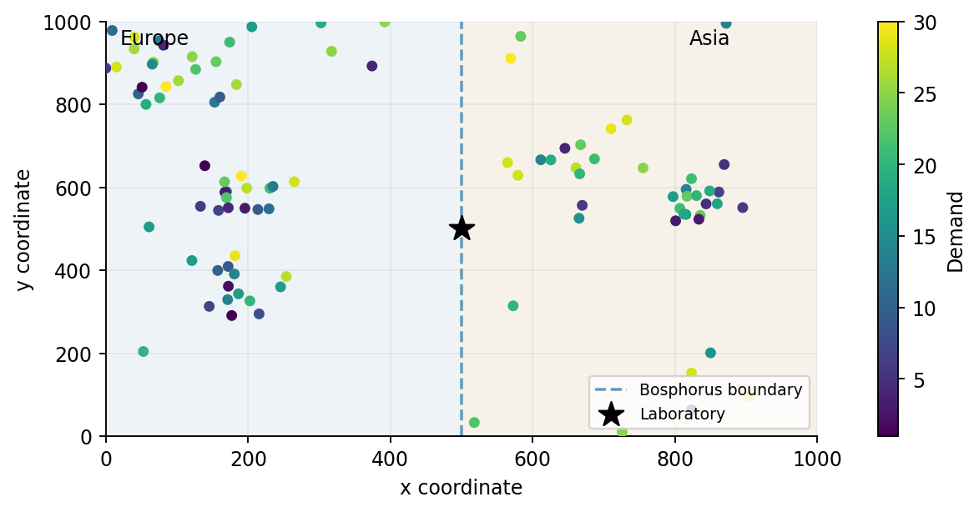
The delivery problem
100 clinics
Capacity Q = 100
Fleet K = 18
Crossing P = 150
Choose the clinic assignments and the visit order.
CMP3005 / MediDrone Istanbul
02
Notes:
Depo merkezde. Kesikli çizgi sentetik Boğaz sınırı. Her klinik bir kez ziyaret edilmeli, drone kapasitesi ve toplam drone sayısı aşılmamalı. Bu harita gerçek İstanbul koordinatları değil. Renk talebi gösteriyor. Seed 7273 öğrenci numaramın son dört hanesi.
Source: report/main.pdf, Sections 1 and 4; figures/coursework/instance.png

Slide 3
Why exact optimization is hard
A proposed plan can be checked in O(n) time.
Hamiltonian Cycle reduces to TSP, then to CVRP.
With K = 1, Q = n and unit demands, CVRP becomes TSP.
Even assigning loads to vehicles contains Bin Packing.
Easy to check does not mean easy to find.
CMP3005 / MediDrone Istanbul
03
Notes:
NP üyeliği: rota listesini doğrulamak kolay. İndirgeme yönü zor problemden CVRP’ye. Birinci dönüşümde var olan kenarlar 1, olmayanlar 2 ve eşik N. İkinci dönüşümde tek drone K=1, kapasite n, her talep 1. Bin Packing için örnek 6,6,6 talep, iki adet 10 kapasiteli drone: toplam kapasite yeterli görünse de sığmaz.
Source: report/main.pdf

Slide 4
Clarke–Wright savings
Quantity | Cost
Depot to A | 10
Depot to B | 12
A to B | 5
Saving: 10 + 12 − 5 | 17
Try the largest savings first; merge only if capacity allows.
A fast starting plan can still use too many drones.
CMP3005 / MediDrone Istanbul
04
Notes:
Başlangıçta her klinik ayrı rota. A ve B’yi birleştirdiğimde depoya giden iki bağlantının yerine A–B geliyor. Tasarruf 17. Yük uygunsa ve uygun rota uçlarıysa birleştiriyoruz. Yöntem her rota için kapasiteyi korur fakat toplam filo sınırını garanti etmez.
Source: report/main.pdf, Section 5; Clarke & Wright (1964)

Slide 5
Genetic Algorithm
Chromosome: [3, 1, 4, 2] is a visit order.
Select parents, combine orders, then mutate the child.
Split chooses where one drone ends and the next begins.
Keep the best feasible answer; reject duplicates and restart.
The pure GA explores many orders without route-level local search.
CMP3005 / MediDrone Istanbul
05
Notes:
Kromozom klinik sırası; rota ayırıcı yok. Tournament ile ebeveynler seçiliyor. OX her kliniğin bir kez kalmasını sağlıyor. Mutasyon sıra üzerinde değişiklik yapıyor. Split rotalara ayırıyor. Kopyaları elemek ve kısmi restart çeşitliliğe yardımcı. En iyi geçerli sonuç ayrı tutuluyor.
Source: report/main.pdf, Sections 5–6; solver/src/ga.cpp

Slide 6
Split DP with three clinics
Order [1, 2, 3] · Demands [4, 3, 4] · Capacity 7
Cut | Route costs | Total
[1, 2] / [3] | 4 + 6 | 10
[1] / [2, 3] | 2 + 6 | 8
[1, 2, 3] | Load 11 > 7 | Invalid
D[j] = minimum of (best prefix cost + last route cost)
Split finds the best cuts for a fixed order, not the global optimum.
CMP3005 / MediDrone Istanbul
06
Notes:
Bu örnek rapordakiyle aynı. Depo 0, klinikler doğru üzerinde 1,2,3. Talepler 4,3,4, kapasite 7. Birinci kesme 10, ikinci kesme 8. D[j] ilk j kliniği servis etmenin en ucuz maliyeti. Son rotanın olası başlangıçlarını deniyoruz. Temel DP O(n²), rota uzunluğu L sınırlıysa O(nL). Koddaki hızlı kuyruk sürümü aynı kesme problemini hızlandırıyor.
Source: report/main.pdf

Slide 7
Tabu Search
Move a clinic, swap two clinics or reconnect route segments.
Removed edges stay tabu for 10–25 iterations.
Aspiration allows a tabu move that creates a new best answer.
Temporary overload is penalized; the saved answer must be feasible.
Delta evaluation checks only changed edges in O(1).
CMP3005 / MediDrone Istanbul
07
Notes:
TS tek rota planını değiştiriyor. Dört hamle relocate swap 2opt 2optstar. Silinen kenarlar 10–25 adım tabu oluyor. Yeni en iyi geçerli çözüm bulunacaksa aspiration yasağı kaldırıyor. Geçici aşırı yük cezayla mümkün, son kayıt mutlaka geçerli. Delta altı kenar terimi kullandığı için O(1); hamleyi uygulamak ayrıca maliyetli olabilir.
Source: report/main.pdf, Section 7; solver/src/tabu.cpp

Slide 8
A fair comparison
Setting | Protocol
Evaluation | 10 recorded seeds per stochastic method
Small benchmarks | 30 s for both GA and TS
Larger / team cases | 60 s for both GA and TS
Tiny instances | 1 s, compared with cached exact optima
Tuning | Separate seeds 101–105, 10 s per run
GA: population 100, crossover 0.9, mutation 1.0
TS: 20 nearby candidates, tabu tenure 10–25
CMP3005 / MediDrone Istanbul
08
Notes:
Bu tabloyu sonuçlardan önce anlat. Her yöntemin aynı örnekte aynı zamanı var. 1–10 değerlendirme seedleri, 101–105 tuning için ayrı. CW deterministik bir kez. Küçük örneklerde exact sonuç önceden hesaplandı, bu sunum için tekrar deney yok. Runtime ile en iyi cevabın bulunduğu zamanı karıştırma.
Source: report/main.pdf, Section 4; experiments/common.py

Slide 9
Benchmark results
Instance | Method | Mean cost | SD | Mean gap
A-n32-k5 | GA | 827.0 | 0.00 | 5.48%
A-n32-k5 | TS | 784.0 | 0.00 | 0.00%
A-n45-k6 | GA | 954.9 | 11.51 | 1.15%
A-n45-k6 | TS | 944.0 | 0.00 | 0.00%
A-n60-k9 | GA | 1,396.2 | 6.94 | 3.12%
A-n60-k9 | TS | 1,354.0 | 0.00 | 0.00%
A-n80-k10 | GA | 1,818.0 | 0.00 | 3.12%
A-n80-k10 | TS | 1,763.6 | 0.97 | 0.03%
TS has the lower mean cost on all four required benchmarks.
CMP3005 / MediDrone Istanbul
09
Notes:
Maliyetler küçük olduğunda daha iyi. Ortalama tek şanslı koşudan daha anlamlı. SD farklı seedler arasındaki dağılım. TS ilk üç örnekte her koşuda BKS’ye ulaşıyor, son örnekte 6/10. Saf GA ortalama olarak geride. Bu sonuç bütün GA ve TS türleri için evrensel üstünlük kanıtı değil.
Source: report/main.pdf, Section 9; results/coursework/main.csv

Slide 10
Results on the 100-clinic team instance
Method | Mean cost | SD | Mean gap
CW | 22,573.3* | — | Infeasible
GA | 21,352.2 | 114.24 | 3.03%
TS | 20,725.5 | 4.05 | 0.006%
*CW uses 19 routes, but K = 18.
Reference = 20,724.21095 (best found, not a proven optimum).
Feasibility comes before comparing objective values.
CMP3005 / MediDrone Istanbul
10
Notes:
Burada referans kanıtlanmış optimum değil kayıtlı en iyi değer 20724.21095. CW 19 rota kullanıyor K18 olduğu için geçersiz, gap vermiyoruz. TS ortalama 20725.5 ve 9/10 koşuda referans. GA ortalama 21352.2. Ucuz görünen ama kısıtları bozan cevabı başarı saymıyoruz.
Source: report/main.pdf, Sections 9–10; results/coursework/main.csv

Slide 11
Tiny cases with known exact answers
Instance | Exact cost | GA hits | TS hits
tiny-n7-0 | 3,180.33 | 10 / 10 | 10 / 10
tiny-n7-1 | 2,753.56 | 10 / 10 | 10 / 10
tiny-n7-2 | 2,873.84 | 10 / 10 | 10 / 10
tiny-n8-0 | 3,069.92 | 10 / 10 | 10 / 10
tiny-n8-1 | 3,535.17 | 10 / 10 | 10 / 10
tiny-n8-2 | 2,987.33 | 10 / 10 | 10 / 10
tiny-n9-0 | 4,212.50 | 10 / 10 | 10 / 10
tiny-n9-1 | 4,359.07 | 10 / 10 | 10 / 10
tiny-n9-2 | 5,307.12 | 10 / 10 | 10 / 10
Each method reaches the optimum in all 90 tiny runs.
CMP3005 / MediDrone Istanbul
11
Notes:
Dokuz örneğin her birinde 10 koşu var. GA için 90, TS için 90 başarılı koşu. DP ve MILP kayıtlı optimumları uyuşuyor. Bu küçük boyutta doğrulama sağlar, büyük problemlerin optimum çözüldüğünü kanıtlamaz.
Source: report/main.pdf, Section 9; results/coursework/tiny.csv

Slide 12
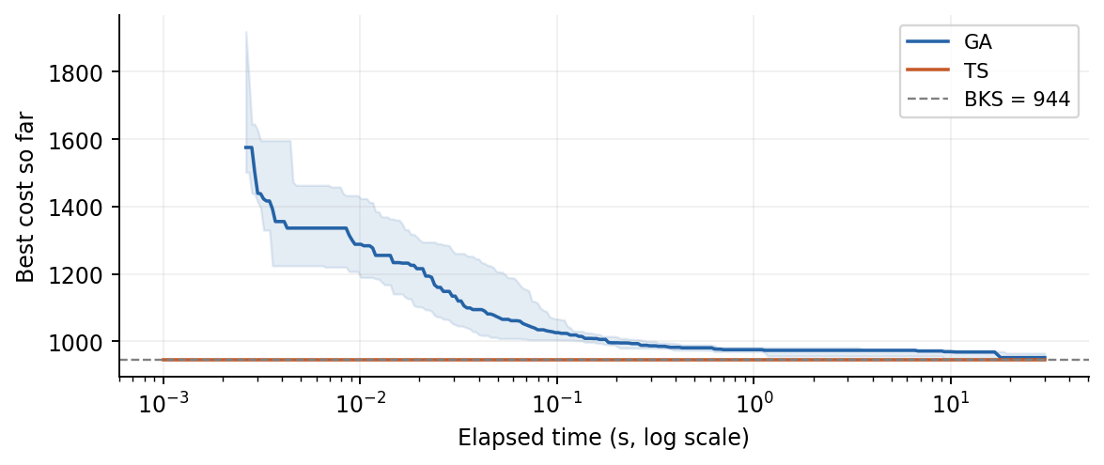
How quickly do the methods improve?
TS finds a strong answer early; GA improves more gradually.
CMP3005 / MediDrone Istanbul
12
Notes:
Grafik A-n45-k6 için. Yatay eksen logaritmik zaman. Çizgi10koşunun medyanı, gölge ortadaki yüzde50. Kayıtlı en iyi cevap azaldıkça çizgi düşüyor. TS erken iyi cevap buluyor. Arama sırasında mevcut çözüm kötüleşebilir ama best-so-far asla artmaz.
Source: report/main.pdf, Section 10; figures/coursework/convergence.png

Slide 13
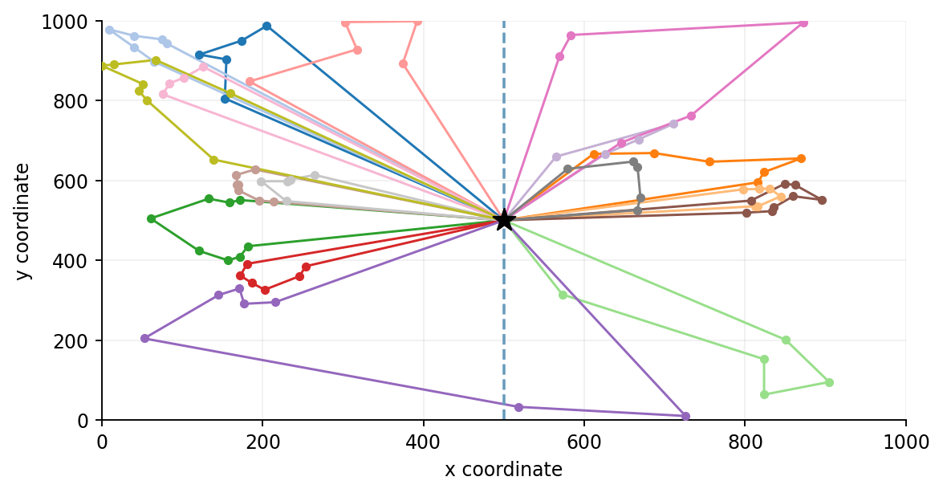
The final team delivery plan
17 drones used
10 crossing routes
20 crossing edges
20 × 150 = 3,000
penalty cost units
938 / 100 requires at least 10 drones to serve Europe.
CMP3005 / MediDrone Istanbul
13
Notes:
Renkler farklı drone rotaları. Plan 17 drone kullanıyor. 10 rota Avrupa’ya gidip geliyor: toplam 20 geçiş. Avrupa talebi 938, her drone 100 taşıyor, en az 10 drone gerekiyor. Bu plan geçiş sayısında alt sınıra ulaşıyor, toplam mesafe optimumluğu ayrı bir konu.
Source: report/main.pdf, Section 10; figures/coursework/routes.png

Slide 14
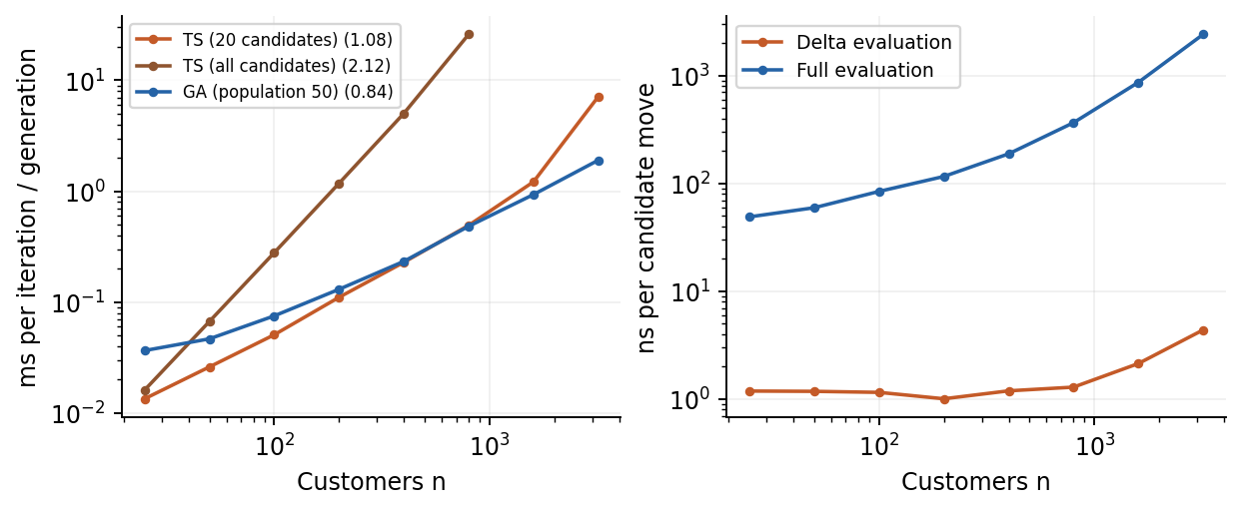
Complexity checked against measurements
Fixed candidate list: O(nk), slope 1.08
Full candidate list: O(n²), slope 2.12
CMP3005 / MediDrone Istanbul
14
Notes:
Sol grafik log-log. Sabit20aday TS lineer bekleniyor eğim1.08; bütün adaylar kuadratik eğim2.12. GA50popülasyonda0.84; sabit giderler küçük boyutta etkili. Sağda delta bütün çözümü tekrar toplamaktan çok ucuz. Ölçülen eğim ispat değil teorik analize destek.3200 noktasındaki TS sıçraması cache ve bellek etkisiyle uyumlu, kesin sebep iddiası yok.
Source: report/main.pdf, Section 8; figures/coursework/complexity.png

Slide 15
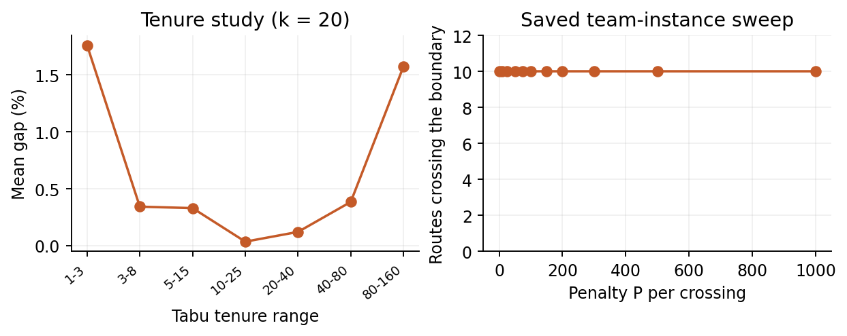
Parameter choice and crossing penalties
Moderate tenure works well here.
Increasing P does not reorganize the best saved synthetic routes.
CMP3005 / MediDrone Istanbul
15
Notes:
Solda çok kısa tabu hemen geri dönmeye izin veriyor, çok uzun tabu yararlı hareketi kısıtlıyor.10–25 iyi bir orta bölge. Sağda P 0’dan 1000’e artsa da 10 geçiş rotası değişmiyor. Rotalar zaten kapasitenin zorunlu minimumuna ulaştığı için ceza artırmak yapıyı değiştirmiyor. Olmamış etkiyi olmuş gibi anlatmıyoruz.
Source: report/main.pdf, Section 11; figures/coursework/sensitivity.png

Slide 16
What the results support
TS gives lower mean costs in this controlled comparison.
Exact tiny cases and an independent checker support correctness.
The model includes capacity and crossings, but omits battery and time windows.
A next step is a controlled GA comparison with local search.
Good measured performance is evidence, not a universal guarantee.
CMP3005 / MediDrone Istanbul
16
Notes:
Sonuçları sınırlarıyla özetle. TS bu implementasyonlarda daha iyi ortalama. Küçük örnekler ve bağımsız checker doğrulamaya yardımcı. Model sentetik koordinatlar ve yük kapasitesi kullanıyor. Batarya, rüzgar, uçuş izinleri ve zaman pencereleri yok. Gelecekte GA’ya local search eklemek mantıklı, mevcut MA kodu var. Sorularda Split örneğine veya TS delta formülüne geri dön.
Source: report/main.pdf, Sections 11–12

